Slide 1
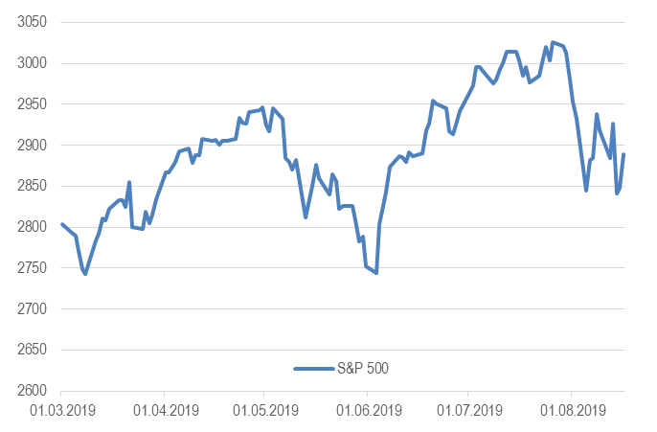
Global Equities Weekly
19.08.19
Еженедельный обзор рынков
Инверсия кривой доходности казначейских облигаций в США напугала инвесторов на рынке акций. Рынок бурно отреагировал на это событие, вспомнив про сухую статистику о последствиях аналогичных явлений в прошлом, но абсолютно проигнорировав различия в причинах этих случаев. В итоге S&P потерял 1%, а на развивающихся рынках наблюдались масштабные распродажи.
Российский рынок следует за общемировыми тенденциями. Несмотря на поддержку со стороны рублевых цен на нефть, российский рынок последовал за глобальными индексами. Кроме того, появились риски новых санкций со стороны США, связанные с поддержкой текущей власти в Венесуэле. Также продолжается сезон отчетностей: на прошлой неделе позитивно отчитались X5, ТМК и ОГК-2, благодаря чему вышеупомянутые бумаги существенно превзошли индекс по доходности. Помимо этого, неплохие результаты за 2К19 продемонстрировал ИнтерРао, однако после уже произошедшего роста в акциях компании эти новости не вызвали ажиотажного спроса.
Нефть движется в боковике. Негативные макроэкономические настроения инвесторов на фоне эскалации торговых войн были компенсированы сильным ежемесячным отчетом от ОПЕК. Картель снизил добычу в июле на 246 тыс. бар. в сутки до 29,6 млн бар. в сутки, по большей части благодаря очередному вкладу Саудовской Аравии и сокращению поставок из Ирана под продолжающимся влиянием американских санкций. Небольшой негатив добавила еженедельная статистика в США: запасы нефти в стране выросли на 1,6 млн бар. (ожидали снижение на 2,2 млн бар.), добыча не изменилась и составила 12,3 млн бар., а количество вышек выросло на 6 до 770 единиц. Отметим также отчет по бурению от Минэнерго США: организация ждет рост сланцевой добычи в стране на 85 тыс. бар. в сутки в августе.
Емельянов Никита
nemelyanov@sistema-capital.com
Investable Universe
Ушаков Андрей
aushakov@sistema-capital.com
Russian Biotech Channel
Асатуров Константин
kasaturov@sistema-capital.com
Сырьевые рынки
Рисунок 1. Индекс S&P 500
Настоящий отчет подготовлен ООО УК «Система Капитал» (далее Компания) (лицензия профессионального участника рынка ценных бумаг на осуществление деятельности по управлению ценными бумагами № 045-13853-001000 выдана Банком России 13.03.2014 г.) только в информационных целях. Ни информация, ни мнения не должны рассматриваться как предложение, рекомендация или оферта на покупку или продажу каких-либо финансовых инструментов. Этот отчет также не является ни инвестиционным, ни налоговым советом, ни консультацией, и он не учитывает особенности инвестиционной стратегии, склонность к риску и финансового положения тех, кто может получить этот отчет. Инвесторам следует самим принимать решения об обоснованности инвестиций в каждый финансовый инструмент или инвестиционных стратегий, упомянутых в данном отчете.

Slide 2
Global Equities Weekly
19.08.19
Неделя на американском рынке акций
На прошлой неделе инверсия кривой доходностей казначейских облигаций США вновь ворвалась в заголовки деловых СМИ, которые успели навести панику среди инвесторов по всему миру. Однако мы опишем почему ее не стоит боятся.
Инверсия кривой вызвана в первую очередь двумя факторами, первый из которых – ожидание понижения процентных ставок в США. Дальний конец кривой отражает ожидания относительно уровня будущих процентных ставок, а ближний – фактически текущие процентные ставки. Также на форму кривой оказывает влияние ожидаемая скорость понижения ставок. Если участники торгов считают, что ставки будут понижать резко, то инверсия может наблюдаться на всей длине кривой (мы не берем очень дальний конец в 20+ лет). Сейчас мы наблюдаем как раз такой случай. При этом обычно снижение процентных ставок является попыткой избежать кризиса и применяется тогда, когда рецессия маячит на горизонте. Отсюда и зависимость между инверсией и рецессией. Сейчас же ситуация другая, и ФРС понижает ставки не из-за рецессии, а как ответ на то, что происходит в мире (торговые войны, низкие ставки в Европе), ну и частично как компромисс с рынком и Трампом.
Второй важный фактор, оказывающий большое влияние на форму кривой – рекордно низкие ставки в Европе. Спрэд между 10-летними облигациями США и Германии уже очень долго держится выше 2%. Это очень большая премия за валютный риск пары EUR/USD и она должна быть меньше. Спрэд будет сокращаться со временем, но при отрицательных процентных ставках в Европе трудно представить существенный рост доходностей по немецким гособлигациям. Так что сокращаться он будет за счет падения доходностей в США.
Заметим, что ряд текущих и бывших членов ФРС разделяют наше мнение. Так, на прошлой неделе двое ее бывших главы заявили, что неправильно делать выводы о рецессии по инверсии кривой. И если Джанет Йеллен просто сказала, что на форму кривой влияет много разных факторов, то Алан Гринспен прямо заявил, что инверсия образовалась из-за очень низких ставок в Европе и, как следствие, арбитража между американскими и немецкими государственными облигациями. Отметим также, что ранее в этом году ещё один бывший глава ФРС Бен Бернанке говорил, что в этот раз инверсия вызвана другими факторами. Ну и самое важное, что текущий глава ФРС Джером Пауэлл тоже не считает, что экономика близка к рецессии.
Мы рекомендуем пользоваться текущей ситуацией и скупать интересные истории на этом падении рынка. В этом свете очень показательна статья в Bloomberg про управляющих активами, которая также вышла на прошлой неделе. Журналисты обзвонили некоторых известных портфельных управляющих и спросили, что они делают сейчас, когда рынок падает. Очень многие ответили, что покупают подешевевшие активы.
Рисунок 2. Динамика доходности 10-летних гос. бумаг США и Германии и спред между ними
Настоящий отчет подготовлен ООО УК «Система Капитал» (далее Компания) (лицензия профессионального участника рынка ценных бумаг на осуществление деятельности по управлению ценными бумагами № 045-13853-001000 выдана Банком России 13.03.2014 г.) только в информационных целях. Ни информация, ни мнения не должны рассматриваться как предложение, рекомендация или оферта на покупку или продажу каких-либо финансовых инструментов. Этот отчет также не является ни инвестиционным, ни налоговым советом, ни консультацией, и он не учитывает особенности инвестиционной стратегии, склонность к риску и финансового положения тех, кто может получить этот отчет. Инвесторам следует самим принимать решения об обоснованности инвестиций в каждый финансовый инструмент или инвестиционных стратегий, упомянутых в данном отчете.

Slide 3
Global Equities Weekly
19.08.19
Макроэкономическая статистика
Прошедшая неделя была неспокойной, а макроэкономическая статистика только подлила масла в огонь. ВВП Германии всё же ушёл в отрицательную зону, как и промышленное производство ЕС. В Китае существенно замедлилось и промышленное производство и ритейл. В США также наблюдается спад в промышленности, но ритейл который месяц показывает сильные результаты. Отдельно стоит отметить падение уверенности респондентов Мичиганского университета, наконец-то у Трампа получилось испортить настроение потребителям. За исключением Китая: отклонения небольшие, а экономика поднебесной отличается существенными колебаниями от месяца к месяцу, так что в целом по этим данным пока ничего сказать нельзя.
На предстоящей неделе выйдет минимум данных, по потребительской инфляции отчитается ЕС, рынок ждёт существенной дефляции, что нормально для лета. В США продолжится публикация данных по рынкам недвижимости, всё в рамках динамики последнего года.
Настоящий отчет подготовлен ООО УК «Система Капитал» (далее Компания) (лицензия профессионального участника рынка ценных бумаг на осуществление деятельности по управлению ценными бумагами № 045-13853-001000 выдана Банком России 13.03.2014 г.) только в информационных целях. Ни информация, ни мнения не должны рассматриваться как предложение, рекомендация или оферта на покупку или продажу каких-либо финансовых инструментов. Этот отчет также не является ни инвестиционным, ни налоговым советом, ни консультацией, и он не учитывает особенности инвестиционной стратегии, склонность к риску и финансового положения тех, кто может получить этот отчет. Инвесторам следует самим принимать решения об обоснованности инвестиций в каждый финансовый инструмент или инвестиционных стратегий, упомянутых в данном отчете.

